Slide 1
游戏设计 理论
大连理工大学软件学院（大连理工大学-立命馆大学国际信息与软件学院）
创新创业中心-设计组
赵航

Slide 2
游戏设计 理论
Class-0
入坑须知

Slide 3
游戏设计
即决定一款游戏应当有怎样的行为
对于游戏设计来说，这些是一门综合的工程，是创意，心理学，艺术，技术，商业等等组 成的一张网。就像大家的专业软件工程一样，它是一门系统性的工程，游戏设计师不是追求某 一方面的极致，而是追求所有项目的综合。 通过本次课程，我们会让大家对游戏设计的基础理论有一定的了解。
注意：我们不会在本堂课程中讲解与游戏应用与游戏开发实践有关的内容

Slide 4
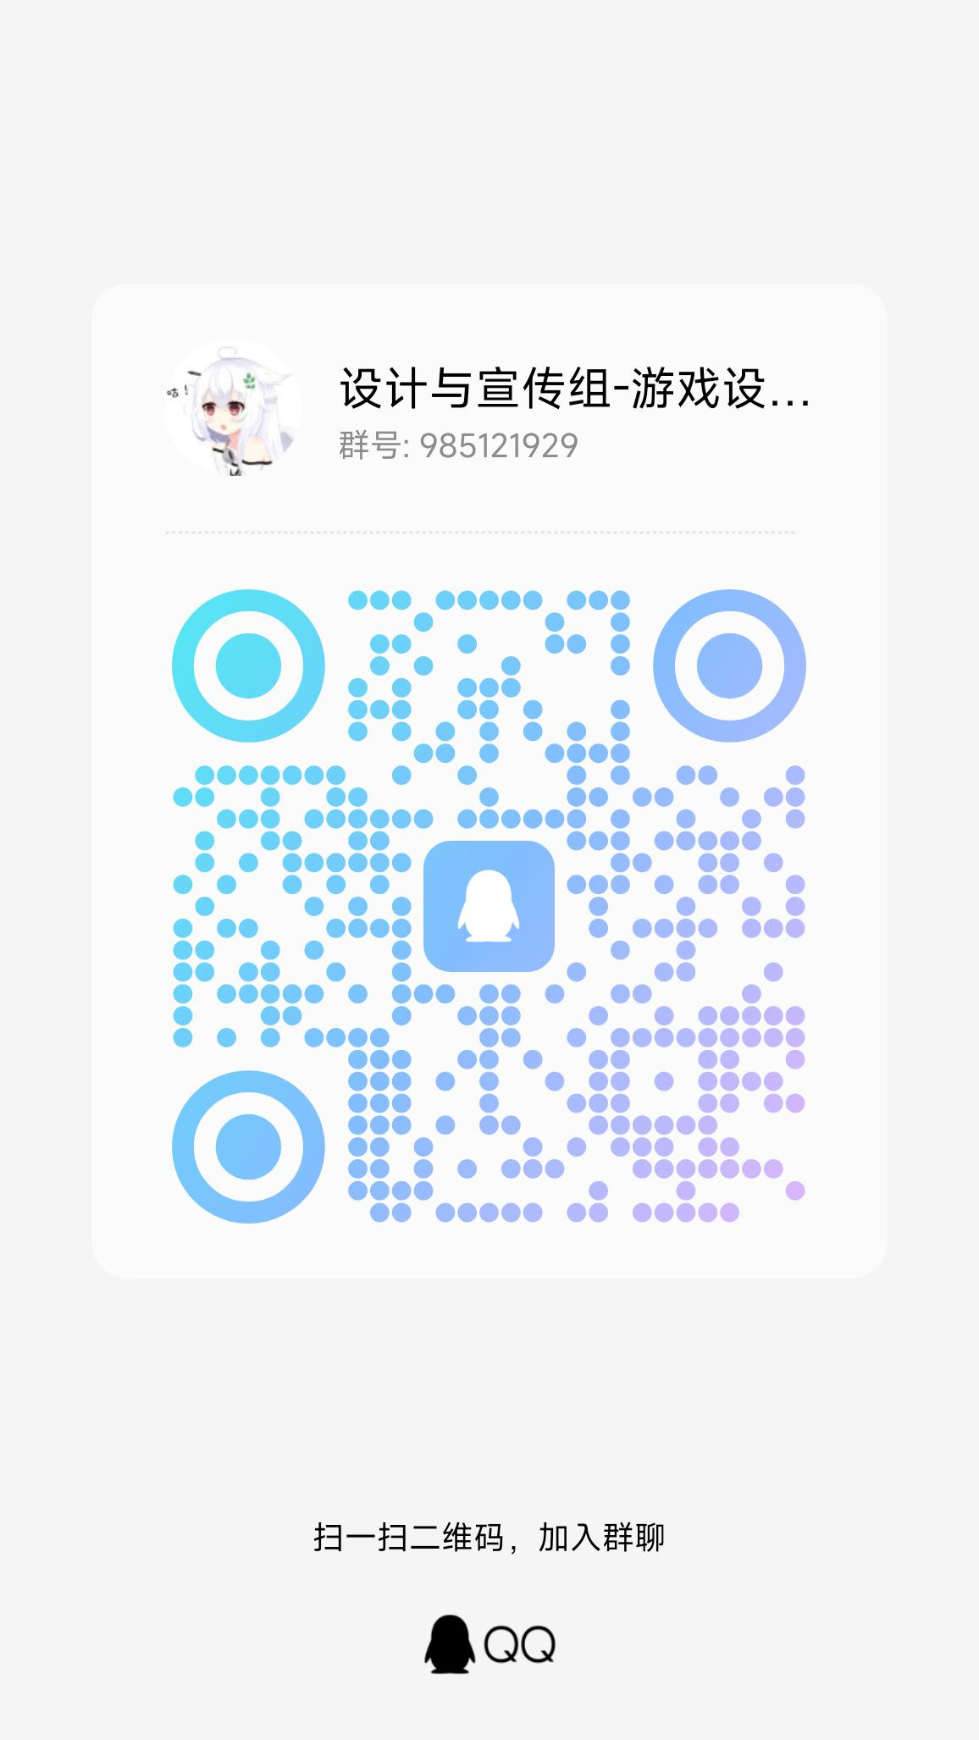
游戏设计理论（每节课 90min）
• 1.游戏定义与游戏分类
• 2.游戏中的元素与体验，游戏心理学的重要概念（上）
• 3.游戏心理学的重要概念（下），游戏玩法与流程制作
• 4.创意，迭代，机制，项目策划基础
• 5.项目策划讲评，站在设计师视角解决玩家问题
• 6.站在设计师视角解决客户和团队问题，透镜理论与游戏设计中的数学
• 7.世界观，剧本大纲，角色定向训练

Slide 5
Q1:什么是游戏设计师
Q2:游戏设计师应该会些啥

Slide 6
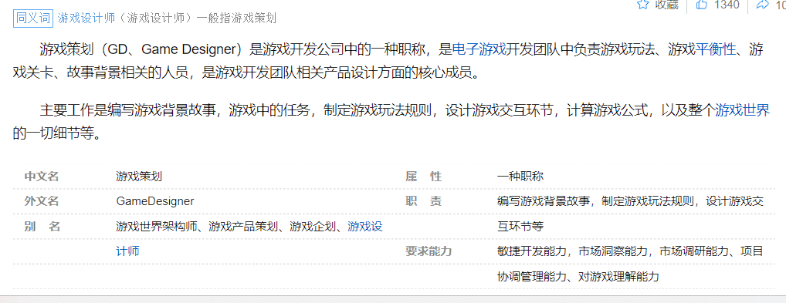
Q1:什么是游戏设计师
Q2:游戏设计师应该会些啥
一个叫做百度的小伙子说：
这真的对吗？

Slide 7
Q1:什么是游戏设计师
Q2:游戏设计师应该会些啥
游戏
机制
美学
技术
故事
决定游戏有应当有怎样的行为

Slide 8
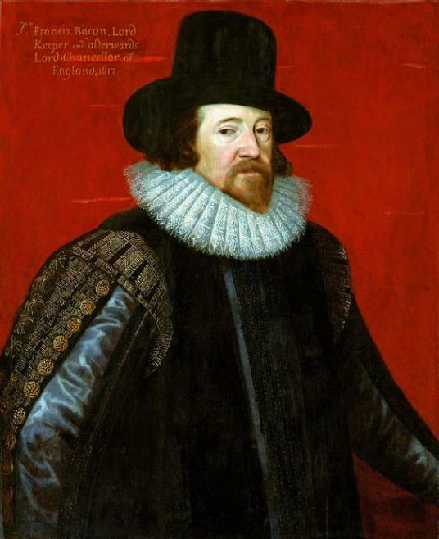
Q2:游戏设计师应该会些啥
我把全部知识作为我的领域
——弗朗西斯·培根
Notes:
培根随笔

Slide 9
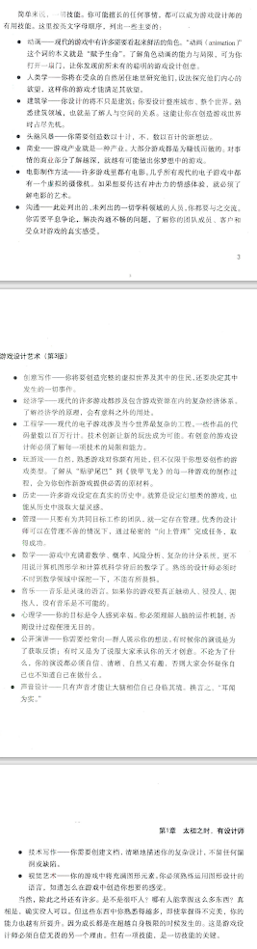
Q2:游戏设计师应该会些啥
我把全部知识作为我的领域
——弗朗西斯·培根

Slide 10
Q2:游戏设计师应该会些啥
我把全部知识作为我的领域
——弗朗西斯·培根
什么是最重要的？

Slide 11
作业0：游戏设计师应该会些啥？
要求：
列一个表，介绍你认为，作为一个设计师，应该会啥，并说明原因
找出核心的两点技能，说明原因
字数不限，以excel格式提交，文件命名为班级+姓名+作业0
交到邮箱2381861803@qq.com
DDL:第三次课结束

